Slide 1
স্বাগতম
বেনু রঞ্জন মজুমদার # সহকারি শিক্ষক # সিচনী সরকারি প্রাথমিক বিদ্যালয়।

Slide 2
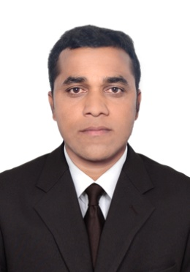
পরিচিতি
বেনু রঞ্জন মজুমদার
সহকারি শিক্ষক সিচনী সরকারি প্রাথমিক বিদ্যালয়।
দক্ষিণ সুনামগঞ্জ, সুনামগঞ্জ। মোবাইল নাম্বারঃ ০১৭১৭৯০৮০৬৫
বিষয়ঃ বাংলা
শ্রেণিঃ ৫ম সময়ঃ 40 মিনিট অধ্যায় –৮ শিরোনামঃ শখের মৃৎশিল্প (পাঠ-২) পাঠ্যাংশঃ গ্রামের নাম আনন্দপুর............ সুন্দর।
বেনু রঞ্জন মজুমদার # সহকারি শিক্ষক # সিচনী সরকারি প্রাথমিক বিদ্যালয়।

Slide 3
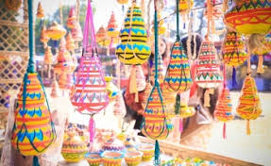
এসো ছবি দেখি
ছবিতে কী দেখা যাচ্ছে?
বেনু রঞ্জন মজুমদার # সহকারি শিক্ষক # সিচনী সরকারি প্রাথমিক বিদ্যালয়।

Slide 4
আজকের পাঠ...
শখের মৃৎশিল্প
বেনু রঞ্জন মজুমদার # সহকারি শিক্ষক # সিচনী সরকারি প্রাথমিক বিদ্যালয়।

Slide 5
এ পাঠ শেষে শিক্ষার্থীরা...
শোনা
১.৩.১ গল্প শুনে মূলবিষয় বুঝতে পারব।
বলা
১.১.২ যুক্তবর্ণ সহযোগে তৈরি শব্দযুক্ত বাক্য স্পষ্ট ও শুদ্ধভাবে বলতে পারবে ।
পড়া
১.৪.১ পাঠ্যপুস্তকের পাঠ শ্রবণযোগ্য স্পষ্টস্বরে ও প্রমিত উচ্চারণে সাবলীলভাবে পড়তে পারবে
১.৫.২ বিরামচিহ্ন দেখে অর্ধযতি ও শ্বাসযতি বজায় রেখে সাবলীলভাবে অনুচ্ছেদ পড়তে পারবে।
লেখা
১.৪.১ যুক্তব্যঞ্জন ভেঙে লিখতে পারবে।
১.৪.২ যুক্তব্যঞ্জন ব্যবহার করে নতুন নতুন শব্দ লিখতে পারবে।
১.৫.১ পাঠে ব্যবহৃত শব্দ দিয়ে নতুন নতুন বাক্য লিখতে পারবে।
বেনু রঞ্জন মজুমদার # সহকারি শিক্ষক # সিচনী সরকারি প্রাথমিক বিদ্যালয়।

Slide 6
পূর্বের পাঠ যাচাই...
মামার গ্রাম কোথায়?
কে মেলায় নিয়ে গিয়েছিল?
মামা কোথায় পড়াশোনা করেন?
মেলায় ওরা কী কী দেখতে পেল?
শখের হাঁড়ি কী?
বেনু রঞ্জন মজুমদার # সহকারি শিক্ষক # সিচনী সরকারি প্রাথমিক বিদ্যালয়।

Slide 7
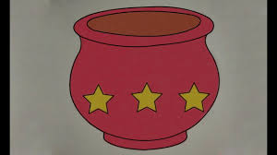
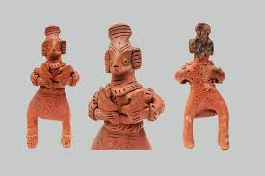
টেপা পুতুল
শখের হাঁড়ি
মাটির তৈরি টেপা পুতুল ও শখের হাঁড়ি এগুলো হচ্ছে মৃৎশিল্প।
বেনু রঞ্জন মজুমদার # সহকারি শিক্ষক # সিচনী সরকারি প্রাথমিক বিদ্যালয়।

Slide 8
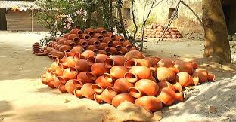
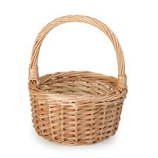
হাঁড়ি পাতিল
ঝুড়ি
মাটির হাঁড়ি ও বাঁশের তৈরি ঝুড়ি বৈশাখী মেলায় পাওয়া যায়।
বেনু রঞ্জন মজুমদার # সহকারি শিক্ষক # সিচনী সরকারি প্রাথমিক বিদ্যালয়।

Slide 9
যুক্তবর্ণ ভেঙে দেখাই ও নতুন নতুন শব্দ তৈরি করি...
শিল্প -
ল্প =
ল + প
অল্প
গল্প
আনন্দ -
ন + দ
সুন্দর
বন্দর
ন্দ =
বৃষ্টি -
ষ্ট =
ষ + ট
সৃষ্টি
দৃষ্টি
জিজ্ঞেস -
জ্ঞ =
ঞ +জ
জ্ঞান
অজ্ঞান
ইনস্টিটিউট -
স্ট =
স + ট
স্পস্ট
ডাস্টার
বেনু রঞ্জন মজুমদার # সহকারি শিক্ষক # সিচনী সরকারি প্রাথমিক বিদ্যালয়।

Slide 10
পাঠে ব্যবহৃত নতুন নতুন শব্দগুলোর অর্থ আবার জেনে নিই ...
মৃৎশিল্প -
মাটির তৈরি শিল্পকর্ম
শখ -
মনের ইচ্ছা বা রুচি
হাঁড়ি -
পাতিল
নাগরদোলা -
কাটের তৈরি দোলনা বিশেষ
বেনু রঞ্জন মজুমদার # সহকারি শিক্ষক # সিচনী সরকারি প্রাথমিক বিদ্যালয়।

Slide 11
নতুন নতুন শব্দগুলো পাঠ থেকে বের করি ও এগুলো দিয়ে বাক্য তৈরি করি...
মৃৎশিল্প -
মৃৎশিল্প আমাদের প্রাচীন শিল্প।
শখ -
বৈশাখী মেলায় অনেক শখের জিনিস পাওয়া যায়।
শখের হাঁড়ি -
আমি আমার পছন্দের জিনিস শখের হাঁড়িতে রাখি।
নাগরদোলা -
বৈশাখী মেলায় আমি নাগরদোলায় দোলেছিলাম।
ইনস্টিটিউট -
মামা ঢাকার চারুকলা ইনস্টিটিউটে পড়েন।
বেনু রঞ্জন মজুমদার # সহকারি শিক্ষক # সিচনী সরকারি প্রাথমিক বিদ্যালয়।

Slide 12
মূল্যায়ণ...
ক) শখের হাঁড়িতে কী রাখা যায় ?
খ) মেলায় কী কী দোকান বসেছিলো ?
গ) মেলায় দেখেছ এমন বাঁশের তৈরি পাঁচটি জিনিসের নাম বল ?
বেনু রঞ্জন মজুমদার # সহকারি শিক্ষক # সিচনী সরকারি প্রাথমিক বিদ্যালয়।

Slide 13
বাড়ির কাজ...
পাঠ্যাংশটি বাড়িতে ভালভাবে পড়ে আসবে।
বেনু রঞ্জন মজুমদার # সহকারি শিক্ষক # সিচনী সরকারি প্রাথমিক বিদ্যালয়।

Slide 14
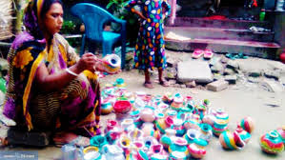
ধন্যবাদ
বেনু রঞ্জন মজুমদার # সহকারি শিক্ষক # সিচনী সরকারি প্রাথমিক বিদ্যালয়।

